Slide 1
Acceso a datos
Patrones

Slide 2
Generics
Los genéricos introducen en .NET Framework el concepto de parámetros de tipo, lo que le permite diseñar clases y métodos que aplazan la especificación de uno o varios tipos hasta que el código de cliente declare y cree una instancia de la clase o el método
Introducidos en la versión 2.0 de la biblioteca de clases .NET Framework
Las clases y métodos genéricos combinan reusabilidad, seguridad de tipos y eficacia de una manera en que sus homólogos no genéricos no pueden.
Los genéricos se usan frecuentemente con colecciones y los métodos que funcionan en ellas

Slide 3
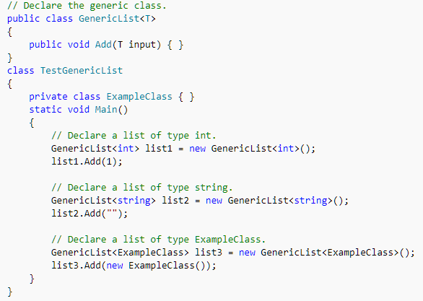
Por ejemplo, al usar un parámetro de tipo genérico T puede escribir una clase única que otro código de cliente puede usar sin incurrir en el costo o riesgo de conversiones en tiempo de ejecución u operaciones de conversión boxing, como se muestra aquí:

Slide 4
Información general sobre los genéricos
Use tipos genéricos para maximizar la reutilización del código, la seguridad de tipos y el rendimiento.
El uso más común de los genéricos es crear clases de colección.
La biblioteca de clases .NET Framework contiene varias clases de colección genéricas nuevas en el espacio de nombres System.Collections.Generic. Estas se deberían usar siempre que sea posible en lugar de clases como ArrayList en el espacio de nombres System.Collections.
Puede crear sus propias interfaces, clases, métodos, eventos y delegados genéricos.
Puede limitar las clases genéricas para habilitar el acceso a métodos en tipos de datos determinados.
Puede obtener información sobre los tipos que se usan en un tipo de datos genérico en tiempo de ejecución mediante la reflexión

Slide 5
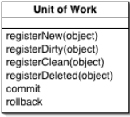
Patrón Unidad de Trabajo
Este patrón tiene como objetivo tratar como una Unidad todos aquellos objetos nuevos, modificados o eliminados con respecto de una fuente de datos.
Se utiliza para trabajar con un conjunto de objetos persistentes que deben tratarse como una "unidad" de trabajo, almacenándose en una base de datos de manera atómica.
Este patrón es el encargado de hacer el seguimiento de todos aquellos objetos que son nuevos, y que por lo tanto deben guardarse en la base de datos, de todos los objetos que han sido modificados y que deben actualizarse en la base de datos y de todos los que han sido borrados y deben quitarse de la base de datos.

Slide 6
Conclusiones
Mantiene una lista de objetos afectados por una transaccion del negocio y coordina la escritura de cambios y la resolucion de problemas de concurrencia.
El patrón UoW nos va a resultar muy útil a la hora de persistir un conjunto de acciones a ejecutar sobre la base de datos, evitando el exceso de conexiones contra la misma.

Slide 7
Patrón Repositorio
El patrón repositorio se encarga de separar la lógica mediante la cual se accede a los datos almacenados para ser mapeados al modelo de mi negocio o dominio de aplicación, realizar las consultas a la base de datos o impactar nuestra entidad del modelo al origen de datos utilizado.
En este sentido nos permite que la capa de negocio sea agnóstica en cierta forma de la tecnología de almacenamiento que se utilice.

Slide 8
Motivaciones para su uso
Separar la lógica de negocio del acceso a base de datos, es decir evitar que la capa de negocio acceda directamente,
lo cual nos puede llevar a:
Duplicar código.
Posibilidad de errores a la hora de desarrollar.
Capa de negocios fuertemente acoplada con la capa de acceso a datos.
Dificultad para realizar pruebas unitarias de la capa de negocio sin dependencias externas.

Slide 9
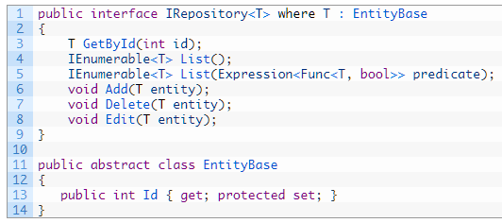
Un repositorio es una clase que servirá como intermediario entre nuestra aplicación y nuestros datos, dicho con otras palabras, será una clase que nos ofrecerá una interfaz CRUD (Crear, Obtener, Actualizar, Borrar (Create, Read, Update, Delete)).

Slide 10
